Slide 1
Audit Carrefour Express
Magasin : Zarzis
13 Mars 2020
M Dhia MECHLAOUI

Slide 2
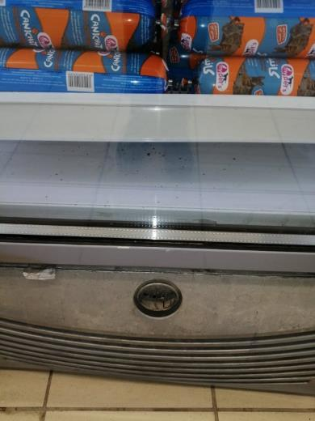
Meuble froid (alimentation pour animaux): absence d’un afficheur.

Slide 3
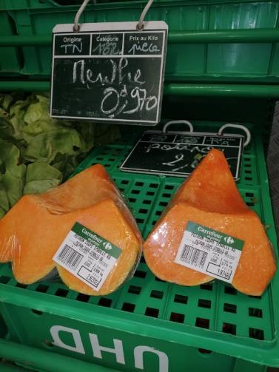
FLEG: exposition des morceaux de potiron à température ambiante.

Slide 4
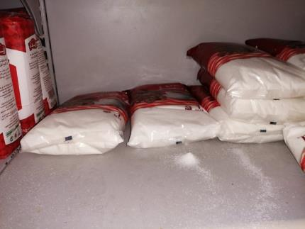
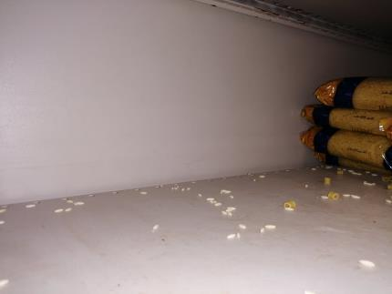
PGC: manque de propreté des rayons de pâtes et de sucre emballés.

Slide 5
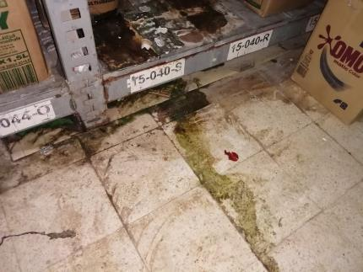
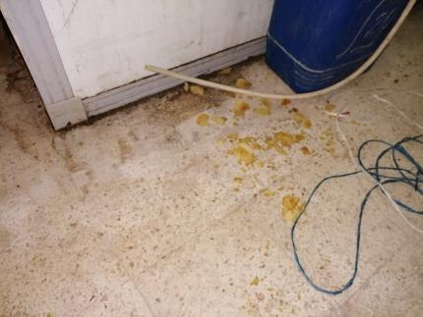
Renforcer le nettoyage de la réserve.

Slide 6
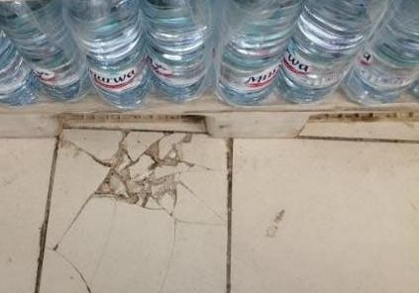
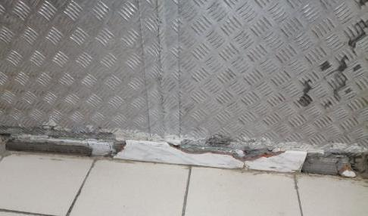
Revêtement écaillé dans l’espace du magasin.

Slide 7
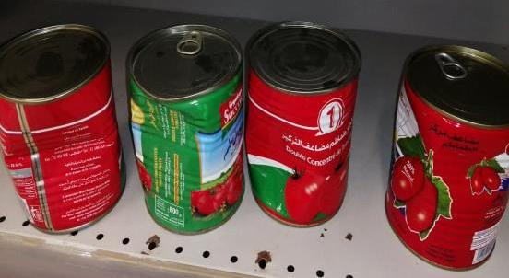
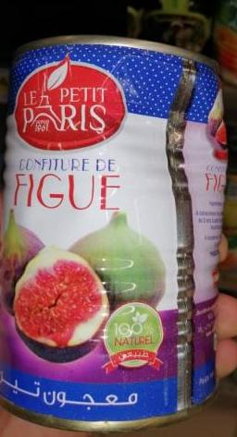
Retirer les boites de conserves cabossées des rayons.

Slide 8
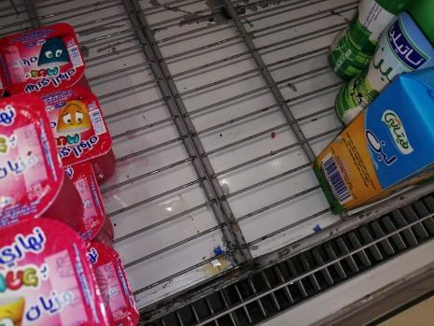
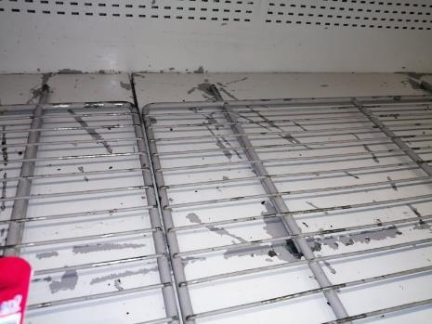
PLS: revêtement des meubles écaillés, propreté manquante.

Slide 9
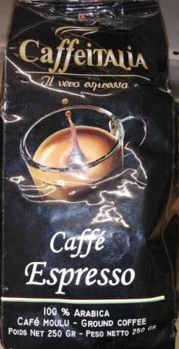
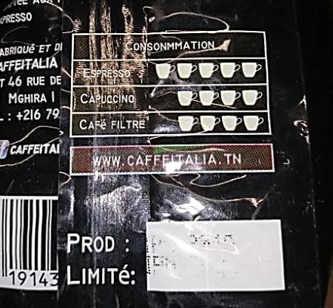
PGC: les mentions DF et DLC étaient effacées sur un paquet de (caffé Espresso).

Slide 10
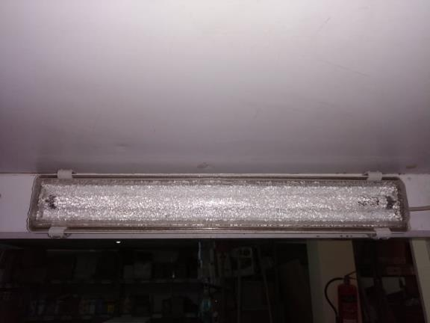
PLS: lumière défaillante au niveau de la CF positive.

Slide 11
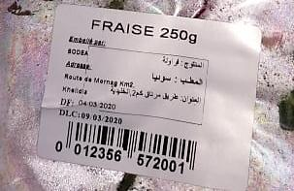
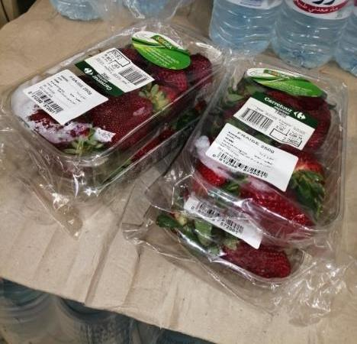
FLEG: péremption de 4 paquets de fraise emballés (SODEA).
DLC le 09/03/20

